Slide 1

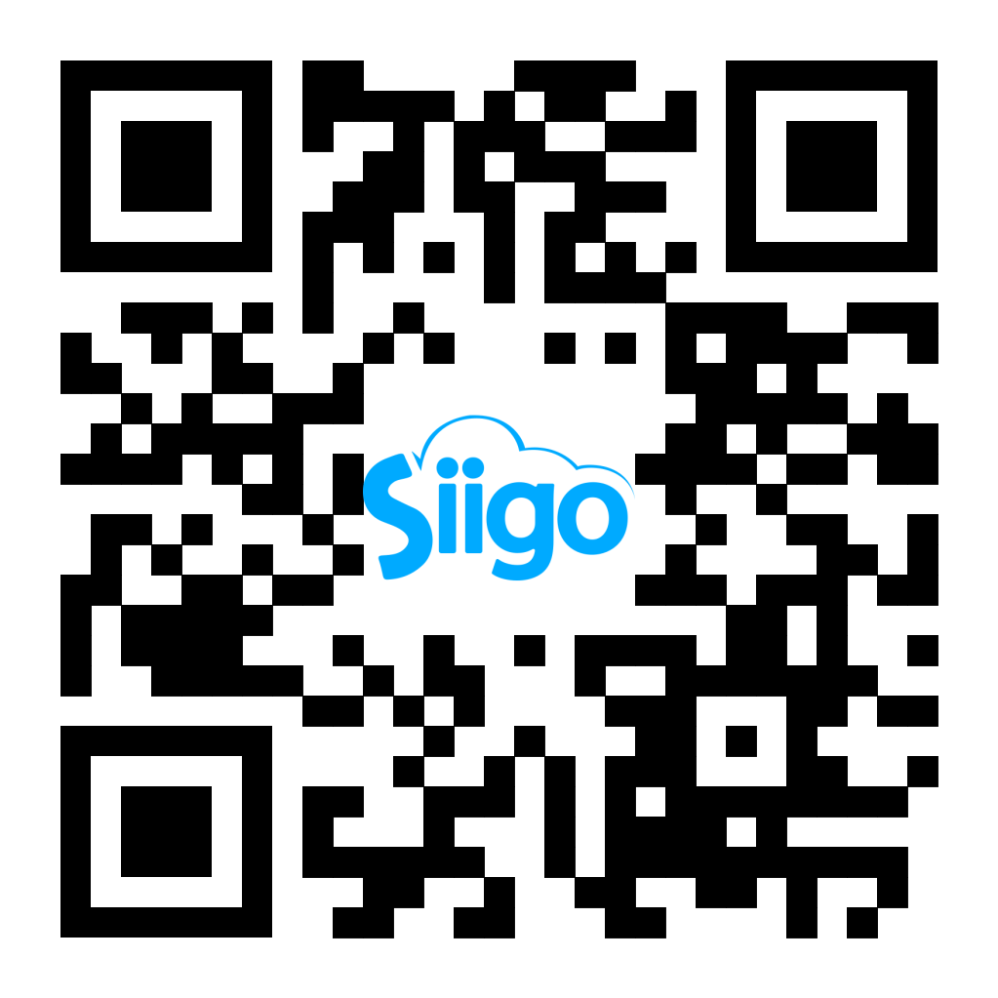

Reto Desarrollo Libre
Siigo + SenaSoft
Notes:
En esta sesión hablaremos de como crecer sólidamente teniendo una mentalidad Agile sumado a la entrega de valor continua con DevOps

Slide 2

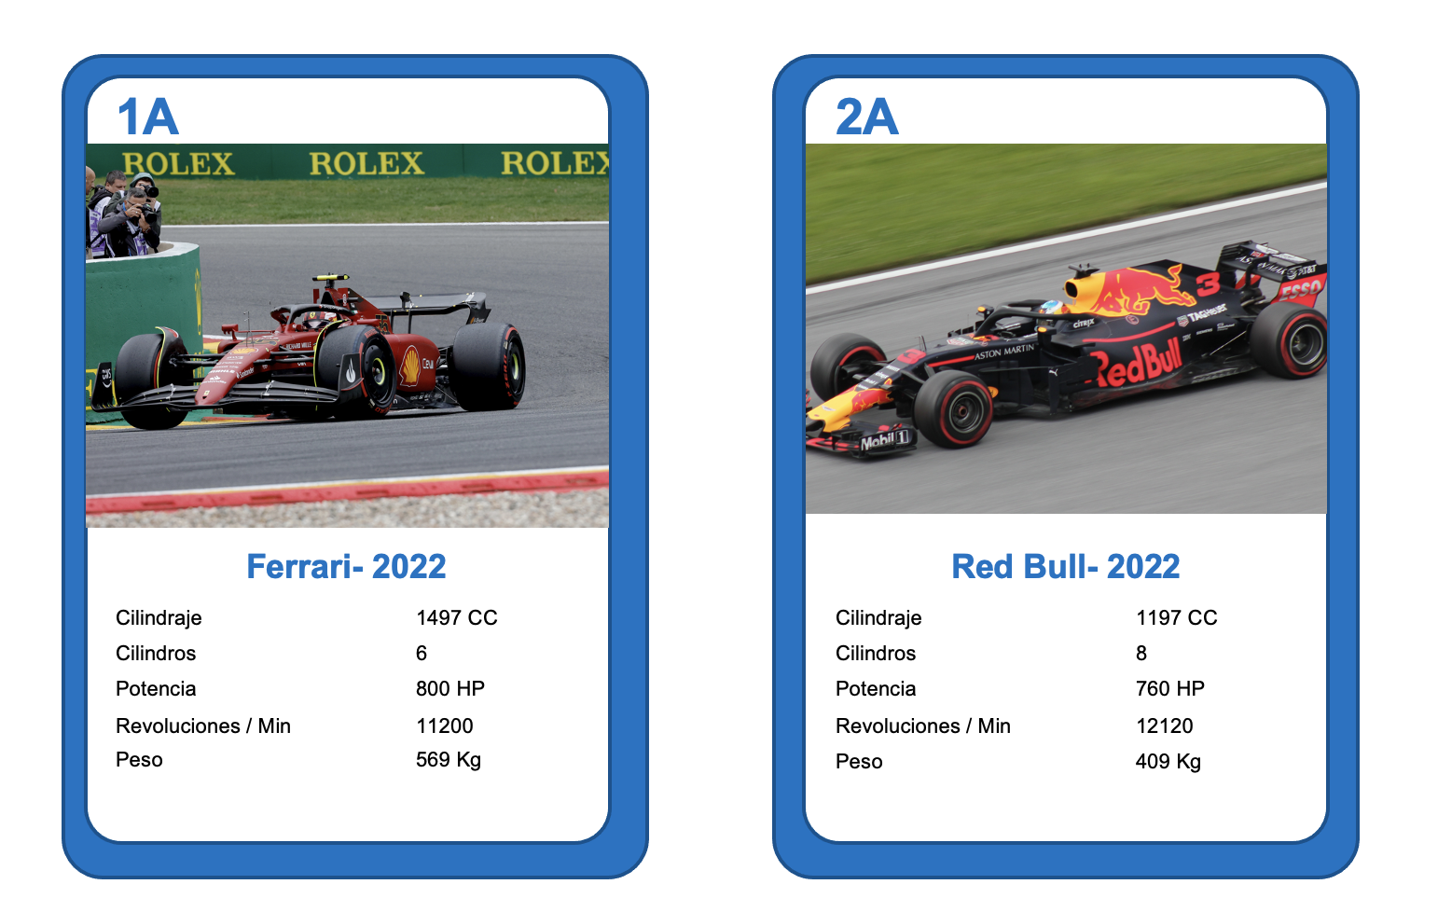
Reto SenaSoft 2022 Siigo Match Battle
Temática la define el equipo
4 paquetes de 8 de cartas
2 a 7 jugadores
Cartas van a tener plasmadas diferentes modelos
Cada carta se marca con números seguidos de letras de la A a la H

Slide 3
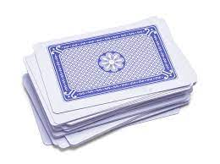
Objetivo del juego
Acumular el mayor número de cartas mediante la comparación de diferentes características de los modelos.

Slide 4
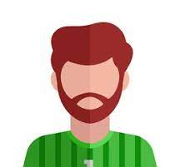



Inicio del juego
56x742
Jaime López
Jairo Mendieta
Hugo Cruz
Carlos Mendez
INICIAR

Slide 5
1:04 minutos
8 cartas
8 cartas
Jaime López
Hugo Cruz
8 cartas
8 cartas
Jairo Mendieta
Carlos Mendez

Slide 6
11:54 minutos
10 cartas
8 cartas
Jaime López
Hugo Cruz
10 cartas
4 cartas
Jairo Mendieta
Carlos Mendez

Slide 7
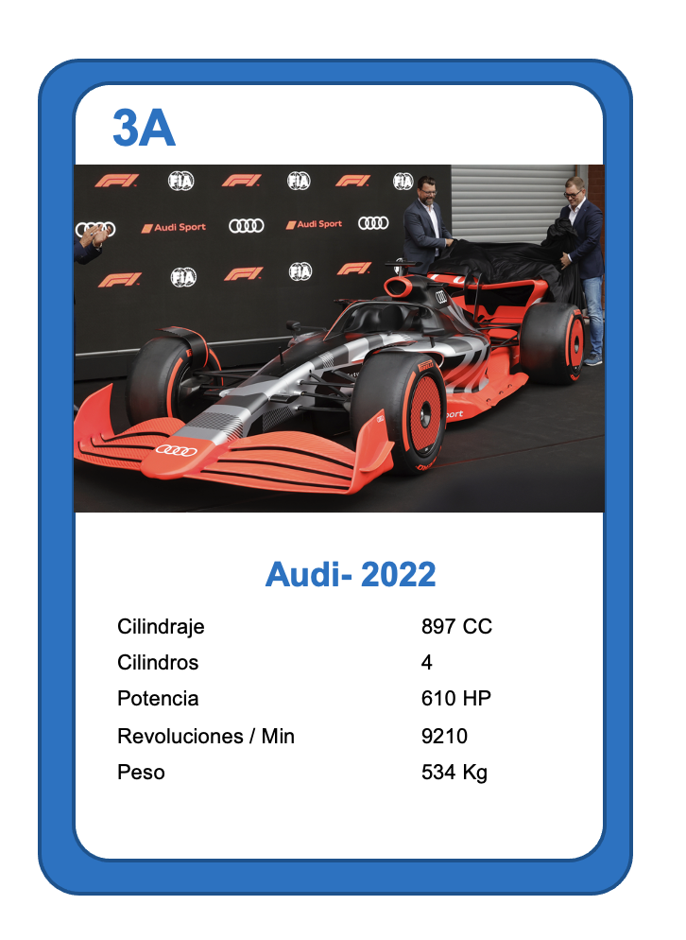
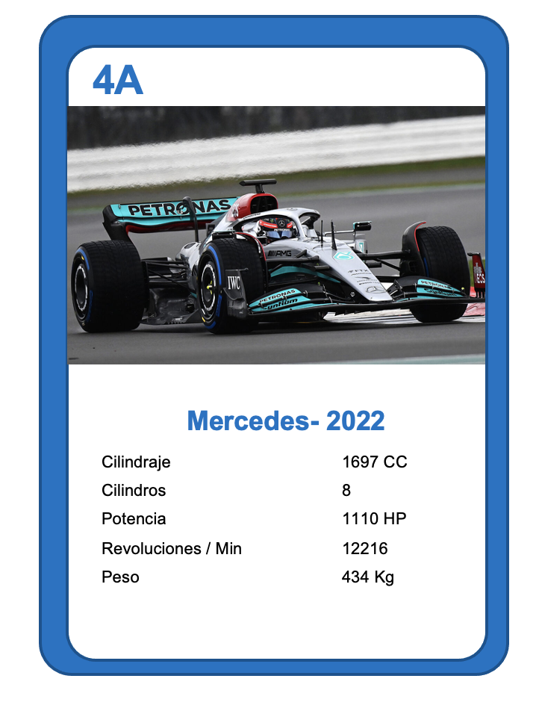
13:04 minutos
10 cartas
8 cartas
Jaime López
Hugo Cruz
10 cartas
4 cartas
Jairo Mendieta
Carlos Mendez

Slide 8
15:41 minutos
9 cartas
7 cartas
Jaime López
Hugo Cruz
Turno nuevo para el jugador Carlos Mendez
9 cartas
7 cartas
Jairo Mendieta
Carlos Mendez

Slide 9
A tener en cuenta
Martes: Creación de un repositorio en GitHub.
Miércoles: Revisión idea de solución + tecnologías
Jueves: Entrega de reto 2:00 pm, Final 4:30 pm
Subir el código cada dos horas (commit)
Almuerzo: 1:00 pm a 2:00 pm
Dudas: Salón golfistas

Slide 10

¿Preguntas?

Slide 11
GRACIAS
Gracias

